Slide 2
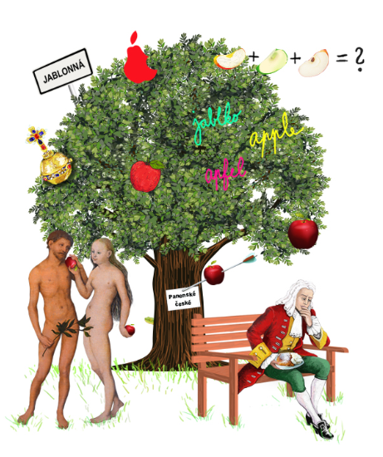
Podpora práce učitelů
Podpora budování kapacit pro rozvoj základních pre/gramotností v předškolním a základním vzdělávání

Slide 3
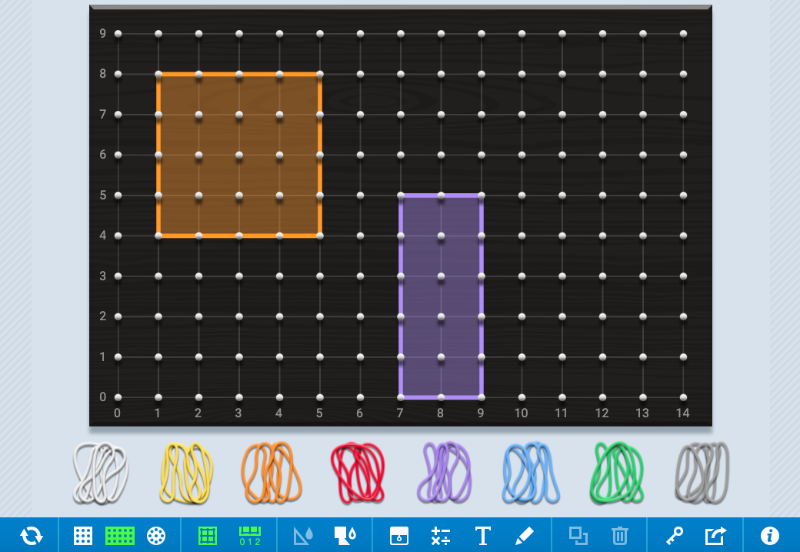
modelování + nástěnka
https://www.mathlearningcenter.org/
+
https://padlet.com/

Slide 4
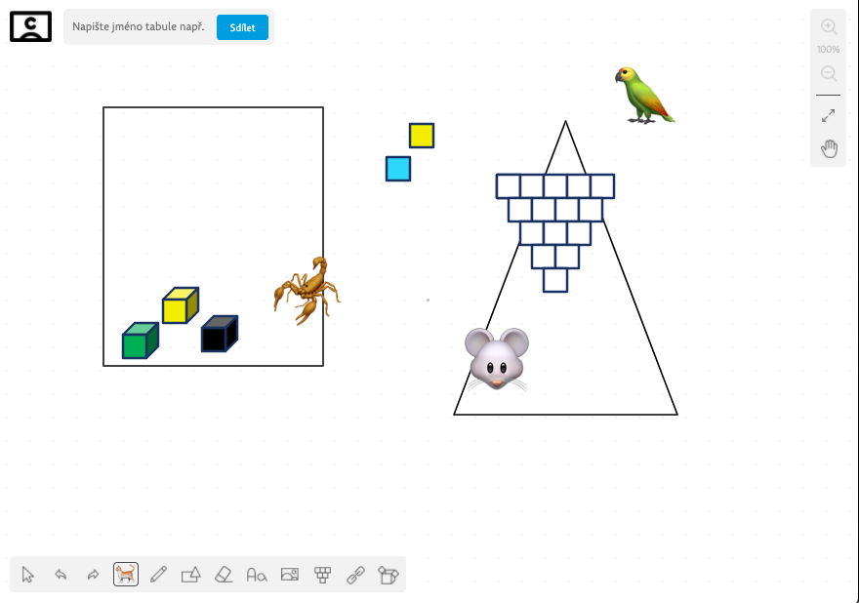
společná/skupinová práce
https://www.whiteboard.chat/
https://collboard.com/
nástroje od Google/Microsoft
sdílené dokumenty různého druhu

Slide 5
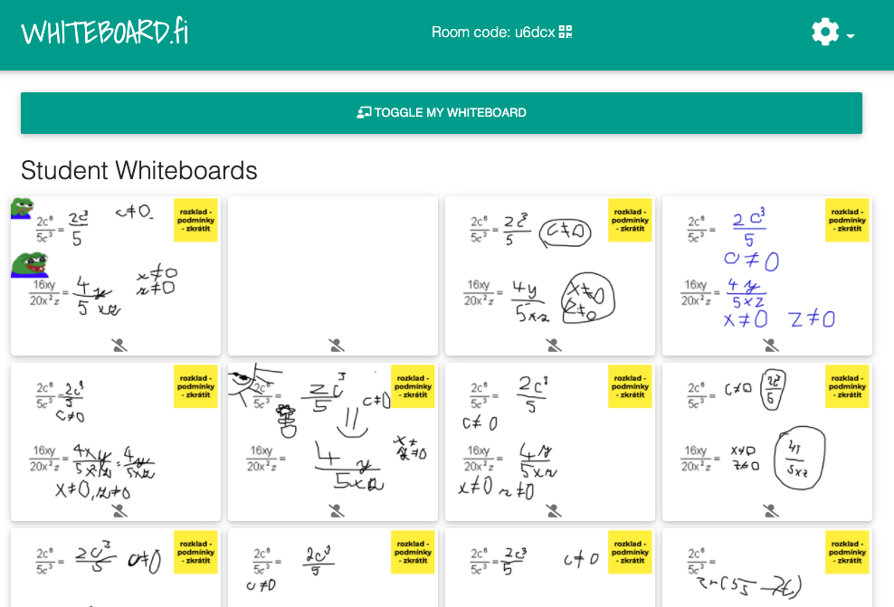
individuální práce
https://whiteboard.fi/
+
KenKen

Slide 6
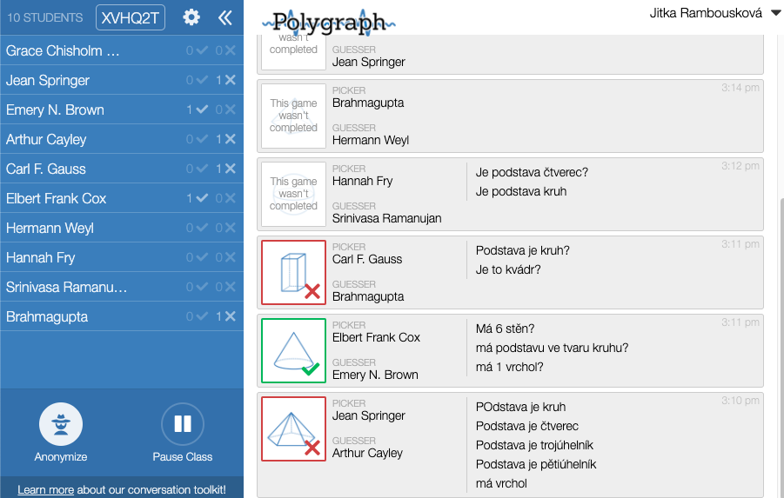
Desmos
detektor lži
https://teacher.desmos.com/

Slide 7
Skupinové hry
Socrative
Quizizz
Quizlet

Slide 8
Podpora budování kapacit pro rozvoj základních pre/gramotností v předškolním a základním vzdělávání - Podpora práce učitelů (PPUČ) je financován Evropskou unií.

